Slide 1
Grenzflächen und Oberflächenaktivität
Luft
Gasblase
Wasser

Slide 2
Aufsteigen einer Gasblase
Luft
Gasblase
Wasser

Slide 3
Entstehung von Schaum
Luft
Schaumlamelle
Gasblase
Gasblase

Slide 4
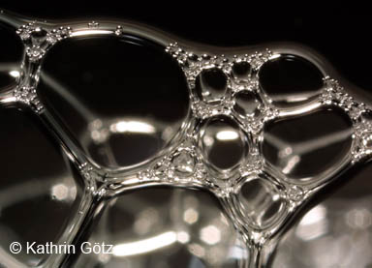
Stabiler Schaum
Schaumlamelle
Luft
Gasblase

Slide 6
Zerstörung von Schaum
Schaumlamelle
Luft
Gasblase

